Slide 1

从负载均衡到系统伸缩
叶腾超 2017-10

Slide 2



微博鹿晗事件

Slide 3
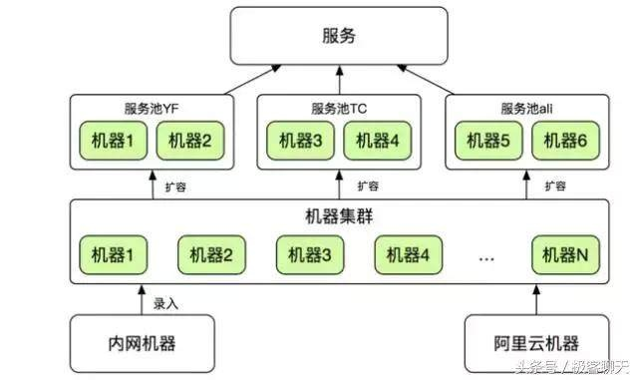
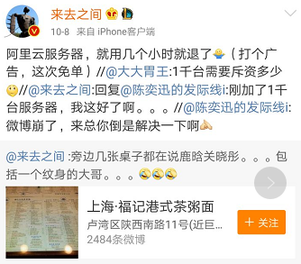
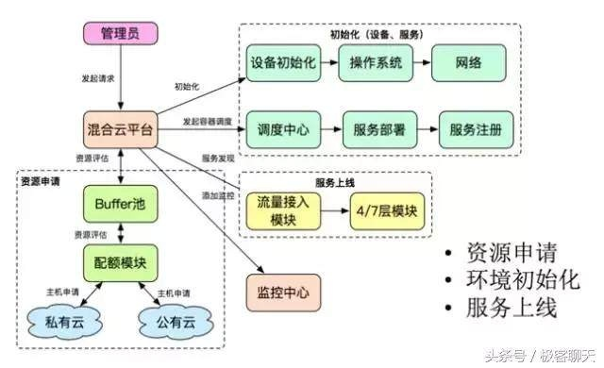
鹿晗事件背后的微博系统伸缩故事
Notes:
OpenDCP
来总：新浪微博副总裁王高飞

Slide 4
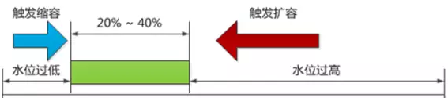
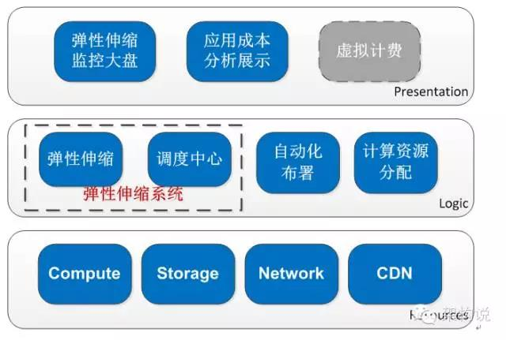
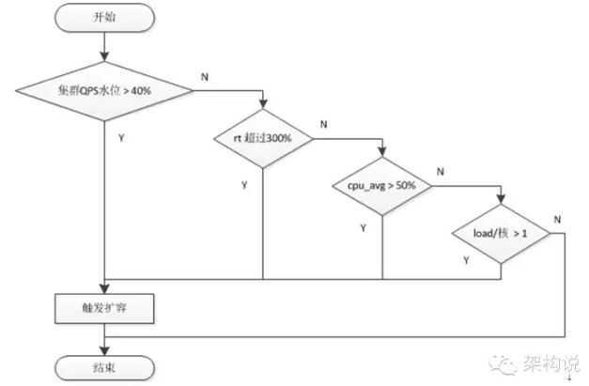
弹性系统
Notes:
http://mp.weixin.qq.com/s/mQPXdpnxR8cdjCerGxCfcA

Slide 5
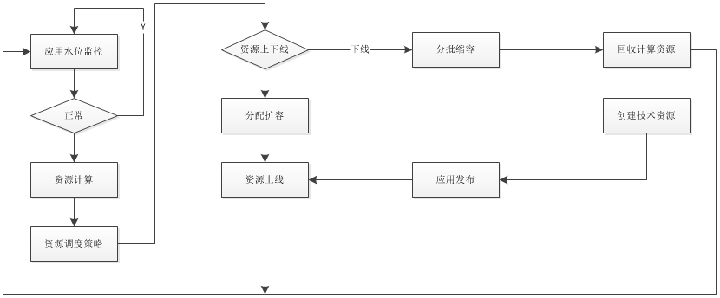
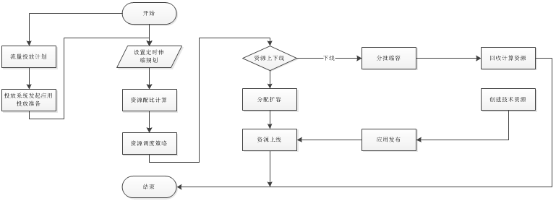
弹性系统

Slide 6
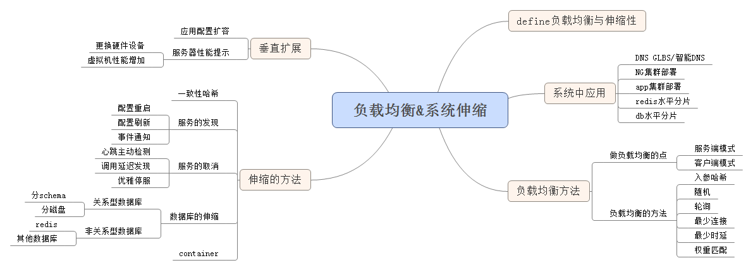
本PPT内容结构

Slide 7
负载均衡与伸缩性
improves the distribution of workloads across multiple computing resources, such as computers, a computer cluster, network links, central processing units, or disk drives.
aims to :
optimize resource use
maximize throughput
minimize response time
avoid overload of any single
increase reliability and availability through redundancy.
负载均衡促使系统具有水平伸缩能力。

Slide 8
伸缩分类
垂直伸缩：Scale up
配置扩容（磁盘、内存、CPU、增大连接池等）
系统分层
应用垂直拆分
水平伸缩：Scale out
改变应用节点数量
改变设备节点数量

Slide 9
负载均衡点——服务端VS客户端
Client
Client
Client
Client
Load Balancer
Server
Server
Server
Server
典型场景：
LVS/F5
客户端无负载均衡逻辑
集中式的负载管理，方便隔离与负载均衡
典型场景：
Dubbo/网联
客户端往往需要使用均衡组件
服务端需要集群管理节点并心跳检测

Slide 10
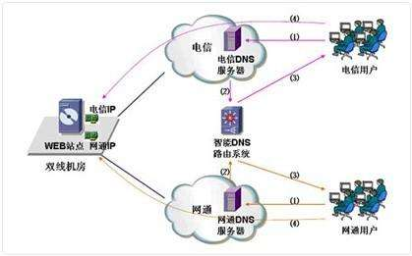
DNS层的负载均衡与扩容
GLBS
智能路由
二级域名划分
缺陷：
WEB宕机，DNS负载均衡器无法识别
Notes:
基于DNS实现、基于重定向实现、基于路由协议实现。
所有有多个站点的系统，最常见的是在CDN系统中作为核心的流量调度系统。CND是任播技术（anycast）的一种实现，以就近原则进行负载分流。
WEB代理如squid、WEB缓存如varnish非重点。

Slide 11
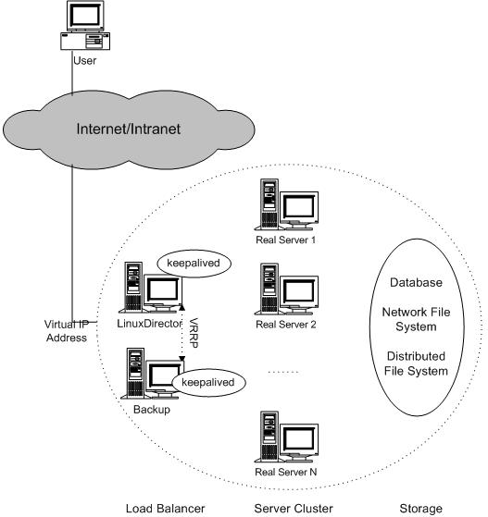

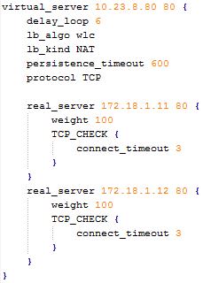
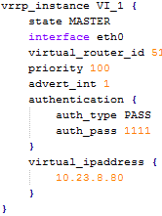
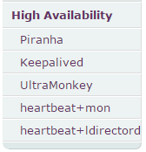
LVS-对Nginx扩容
①
②
③
Notes:
三个部分组成：
Load Balancer
Server Array
Shared Storage

Slide 12
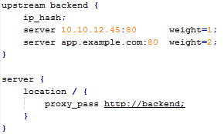
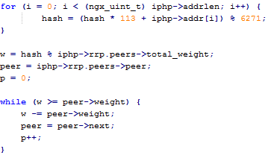
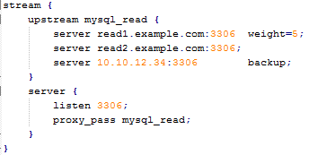
NGINX- WEB应用扩容
五种均衡算法：
Round robin:default
Least connections:least_conn
Least time:least_time(NGINX PLUS)
Generic hash:hash
IP hash:ip_hash(HTTP ONLY)
Notes:
From <Complete NGINX Cookbook>
Round robin:default
Least connections:least_conn
Least time:least_time
Generic hash:hash
IP hash:ip_hash

Slide 13
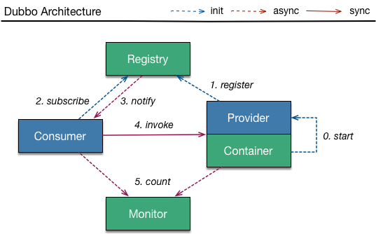
应用的扩容
get /dubbo/…TransferOrderFacade/providers/hsf...
10.16.74.58
cZxid = 0x128005fc93b
ctime = Tue Nov 07 10:40:40 CST 2017
mZxid = 0x128005fc93b
mtime = Tue Nov 07 10:40:40 CST 2017
pZxid = 0x128005fc93b
cversion = 0
dataVersion = 0
aclVersion = 0
ephemeralOwner = 0x15d8750f5752683
dataLength = 11
numChildren = 0
[zk: zk.pay1pay.com:21811(CONNECTED) 3] ls /dubbo/com.pay1pay.order.facade.TransferOrderFacade
[consumers, routers, providers, configurators]
[zk: zk.pay1pay.com:21811(CONNECTED) 8] ls /dubbo/com.pay1pay.order.facade.TransferOrderFacade/providers
[hsf://10.16.74.58:42156/com.pay1pay.order.facade.TransferOrderFacade?anyhost=true&application=order&default.service.filter=monitorFilter&dubbo=2.8.6&generic=false&heartbeat=5000&interface=com.pay1pay.order.facade.TransferOrderFacade&methods=distributeToBalRefundOrderReq,distributeToBalOrderReq,transferWithOutTradeNo,transferOrderReq&owner=xiaoyulei&pid=7440&revision=3.6.0-SNAPSHOT&side=provider&timestamp=1510022440787]

Slide 14
系统伸缩——存储如何伸缩？
面临的问题：
1、伸缩后如何重新均衡负载？
2、历史数据如何处理？
数据存放位置使用模3拆分定位，现需要模4拆分成4份，请问需要迁移多少数据？
1 | 2 | 3 | 4 | 5 | 6 | 7 | 8 | 9 | 10 | 11 | 12
½
1 | 2 | 3 | 4 | 5 | 6 | 7 | 8 | 9 | 10 | 11 | 12

Slide 15
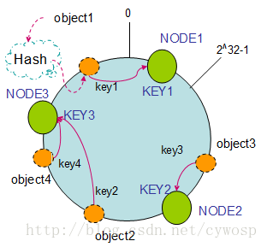
数据迁移最小化——一致性哈希算法
麻省理工学院于1997年提出的一种分布式哈希实现算法。

Slide 16
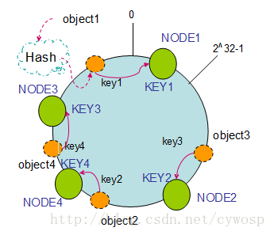
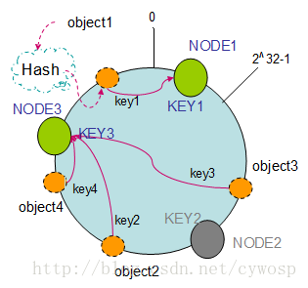
数据迁移最小化——一致性哈希算法删除和添加节点
如何解决节点分布不均匀问题？

Slide 17
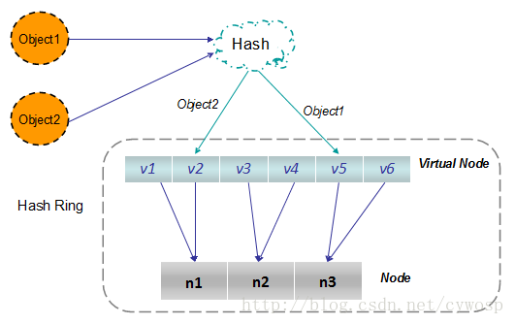
数据迁移最小化——解决哈希分布不均匀问题

Slide 18
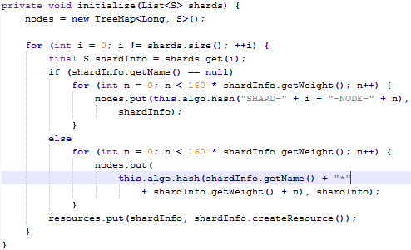

数据存储分区算法-Redis Sharding
Redis Cluster设计思路：
每个节点分160片
虚拟节点数量为160 × 权重
一致性哈希算法计算目标节点
迁移步骤：
1、在新服务器上增加从Redis
2、复制完成后配置客户端连接到从库
3、配置从库为主库
节点数增加时如何解决击穿问题？

Slide 19
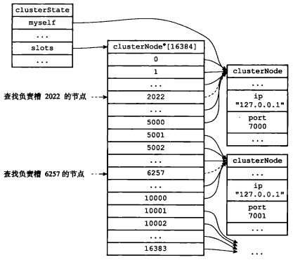
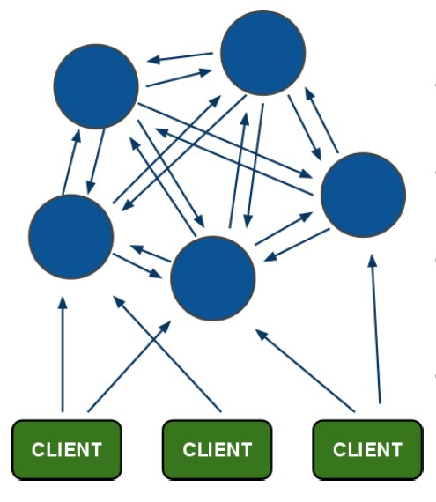
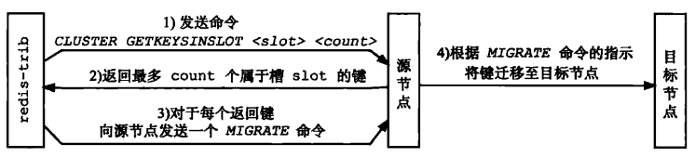
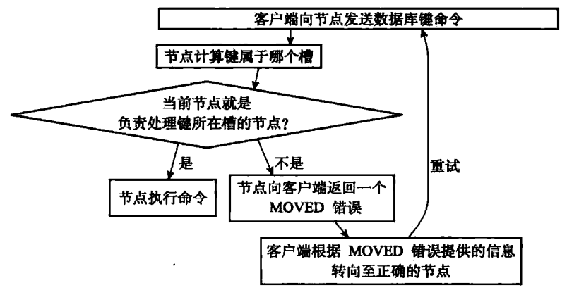
数据存储分区算法-Redis Cluster
分1024 * 16 = 16384个SLOT
将一个或多个SLOT划分至一个节点
重新分片使用redis-trib管理数据迁移
Notes:
Reference:《redis设计与实现》
3.0开始支持cluster

Slide 20
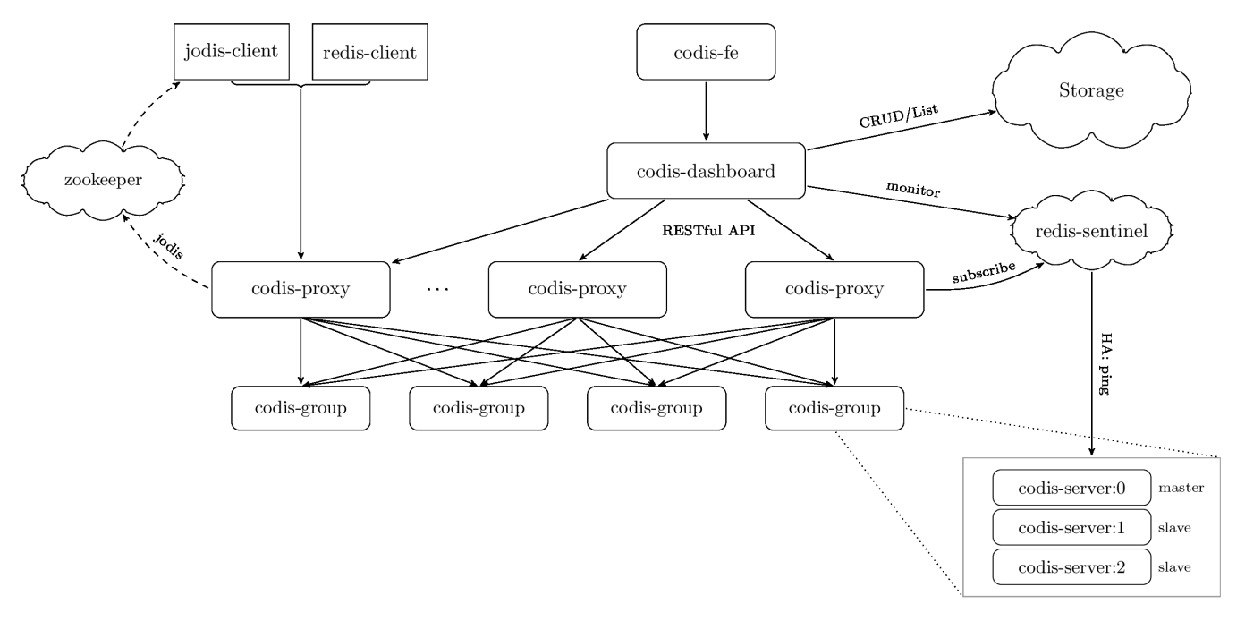
数据存储分区算法-Codis
Codis-fs：集群管理页面
Codis-clashboard：集群管理
Codis-proxy：实现大部分redis协议
Codis-group：水平拆分与伸缩管理
Codis-server：服务主机
Notes:
Twitter:Twemproxy

Slide 21
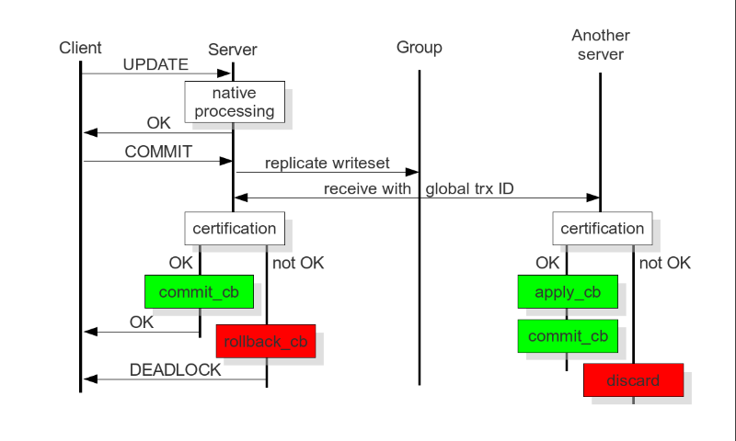
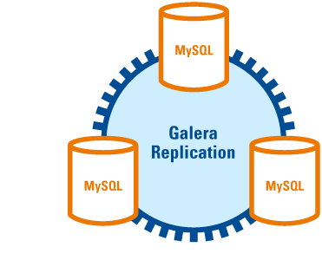
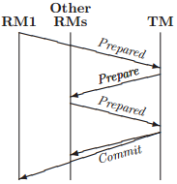
数据库扩容-Galera Cluster
传统2-phase commit
read ONE & write ALL
Global Trx ID用于确保事务顺序以及冲突发现
Average=(∑read + ∑write) / ∑capacity
Notes:
Galera Cluster：
True Multi-master
Synchronous Replication
Tightly Coupled All nodes hold the same state.
No Master-Slave Failover Operations or Use of VIP.
传统2PC:
Messages = Nodes * operations * transactions
Average=∑read + ∑write / ∑capacity
多个Master，乐观方式同步更新，失败后将自己踢出集群。
Reference : Partial Replication in the Database State Machine(Universidade do Minho)

Slide 22
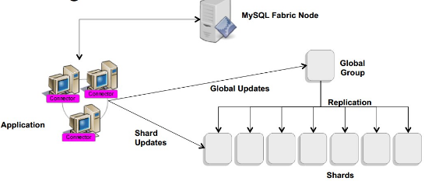
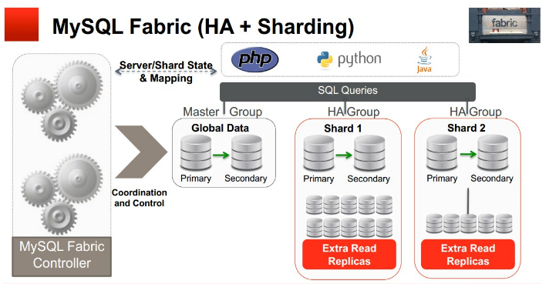
数据库扩容-MySQL Fabric
三大部分：
客户端连接器
管理节点（节点及分区信息管理）
服务器集群（Global & Shards）
缺陷：
All transactions and queries need to be limited in scope to the rows held in a single shard.
Notes:
支持range/hash的方式进行sharding。
the Global Group is a special HA group that performs two critical functions:
Any data schema changes are applied to the Global Group and from there they will be replicated to each of the other HA Groups.
If there are tables that contain data that should be replicated to all HA groups (rather than sharded) then any inserts, updates or deletes will be made on the Global Group and then replicated to the others. Those tables are referred to as global tables.

Slide 23
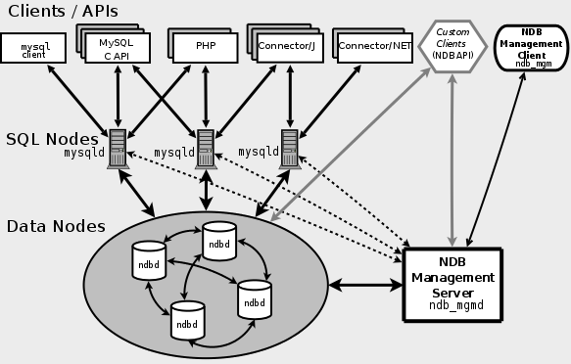
数据库扩容-MySQL NDB Cluster
冲突解决clock : Global Checkpoint Index

Slide 24
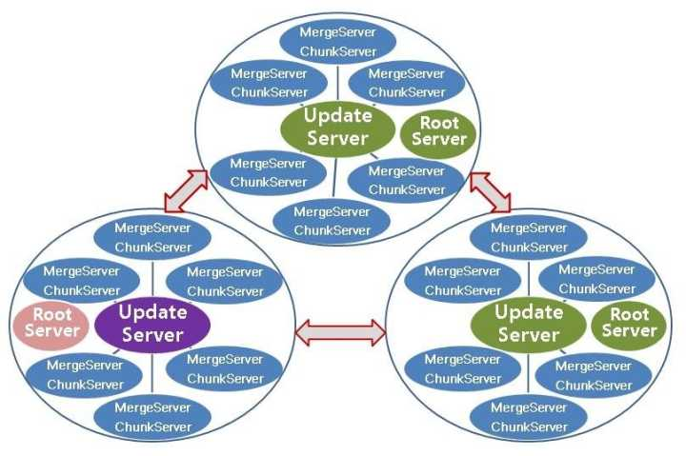
数据库扩容-OceanBase早期版本
三集群
单点更新（LSM-tree）
合并查询
分片部署，Paxos协议
Notes:
所有更新集中在UpdateServer中执行，这是一个配置很高的服务器。

Slide 25
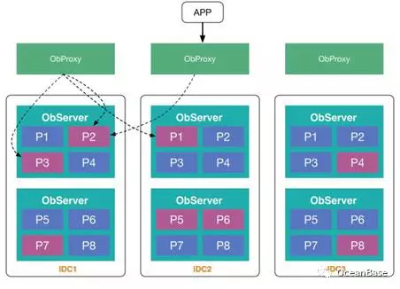
数据库扩容-OceanBase 1.x
无单点的集群
竞选方式产生RootServer
分布式事务
a)避免分布式事务
b)预提交
Pre-sharding
Notes:
http://mp.weixin.qq.com/s/CXDrXxYV07O2JF8fIulqow

Slide 26
美的支付架构演进史——中心化集群
①
Message
Server
支付场景
web01
app01
②
⑥
③
④
⑤
newpay
Pay
Backstage
Gate
渠道接口
协议：[app_name] [cmd] [key1=value1&key2=value2]
问题：
1、MessageServer单点：单点故障、负载无法均衡
2、缺少系统层次，模块职责不清晰
3、调用链路复杂
4、支撑的连接数有限

Slide 27
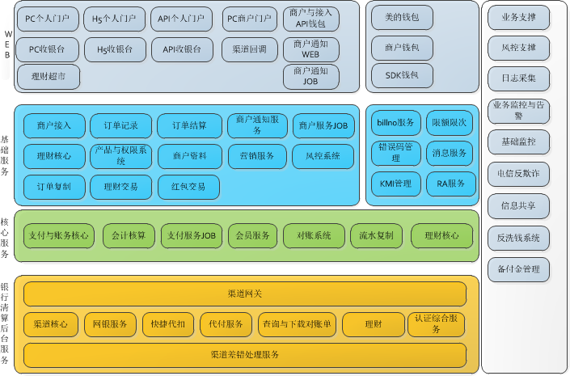
美的支付架构演进史——去中心分布式
建设目标：
日均千万笔订单
KEY WORDS：
Dubbo、ZK、
DB Sharding

Slide 28
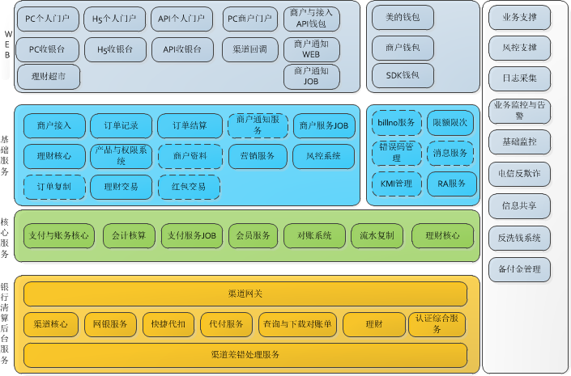
美的支付架构演进史——当下
进程合并
模块虚置
单库单表

Slide 29
支付系统走过的数据分片策略
根据使用维度复制数据
建立汇总数据表
数据仓库提供非实时统计
定时的数据迁移
商户号后三位分片
订单号后三位分片
用户号后三位分片
账户号后三位分片
数据分区
订单号哈希取模
按日期分片
合
2014.10
2015.3
2016.10
问题：
热点用户数据集中
部分拆分无水平效果
数据合并缺少有效手段
问题：
缺少分布式事务
多维数据的复制及管理复杂

Slide 30
不能负载均衡时——单条数据更新
1、避免事务
2、减小锁范围
3、减少锁中任务的执行时间
4、减少不必要的数据写
5、数据拆分
业务层面按场景分数据：工资代付与费用报销付款账户不同
将一个账户拆分成多个子账户
6、合并更新到一个bucket
Notes:
针对单条数据成为性能瓶颈的问题解决方案

Slide 31
Thanks!

